Slide 1

Ασφαλιστική Μεταρρύθμιση για τη Νέα Γενιά
24/06/2021

Slide 2
Γιατί προχωράμε στη μεταρρύθμιση αυτή
Γιατί το υφιστάμενο εξολοκλήρου διανεμητικό σύστημα κοινωνικής ασφάλισης λειτουργεί αποτελεσματικά όταν οι εργαζόμενοι είναι πολλοί και οι συνταξιούχοι λίγοι - Κάτι που συνέβαινε στο παρελθόν, αλλά όχι πια
Τις δεκαετίες του 1950 και του 1960, όταν «χτιζόταν» το ασφαλιστικό μας σύστημα, η αναλογία εργαζομένων προς συνταξιούχους στην Ελλάδα ήταν πάνω από 4 προς 1 - Σήμερα είναι 1,7 προς 1
Σύμφωνα με στοιχεία της Eurostat, το 2030 η Ελλάδα αναμένεται να είναι η πιο γερασμένη χώρα της Ευρωπαϊκής Ένωσης, ξεπερνώντας την Ιταλία

Slide 3
Γιατί προχωράμε στη μεταρρύθμιση αυτή
Η αναλογία ασφαλισμένων προς συνταξιούχους επικουρικής ασφάλισης από 2,6 που ήταν το 2020 θα υποχωρήσει στο 1,7 το 2050
Δηλαδή, το 2050 1,9 εκατομμύρια συνταξιούχοι θα μοιράζονται τις εισφορές 3,2 εκατομμυρίων ασφαλισμένων
Ως αποτέλεσμα, προβλέπεται ότι η μέση επικουρική σύνταξη θα μειωθεί από 16% του μέσου μισθού που είναι σήμερα σε λιγότερο από 10% το 2050

Slide 4
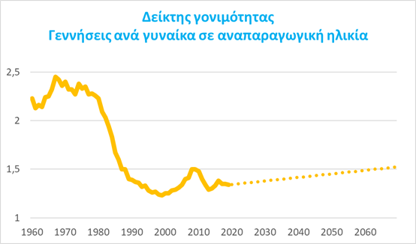
Το δημογραφικό πρόβλημα θα επιδεινωθεί στο μέλλον

Slide 5
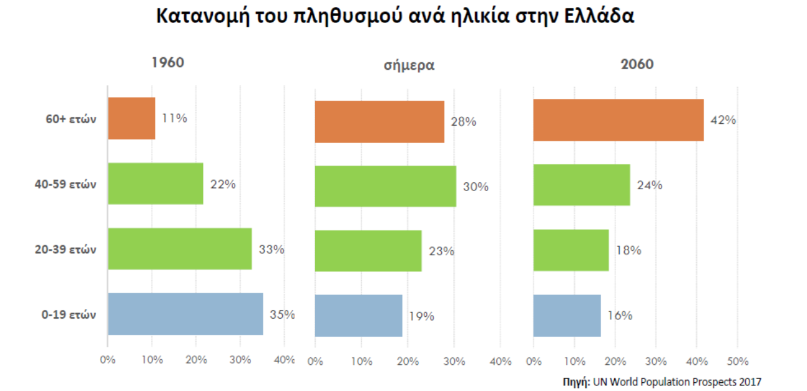
• Κάθε γενιά που έπεται είναι πιο ολιγάριθμη από την προηγούμενη
• Πλήρης αντιστροφή της ηλικιακής πυραμίδας
• Δραματική επιδείνωση του «Λόγου εξάρτησης»
• Διαρκώς αυξανόμενο βάρος μοιράζεται στους ώμους διαρκώς λιγότερων

Slide 6
Προχωράμε στο δρόμο της Ευρώπης
• Η εισαγωγή κεφαλαιοποιητικών στοιχείων στο ασφαλιστικό σύστημα ασφαλώς και δεν αποτελεί ελληνική πατέντα!
• Σε πάρα πολλές χώρες του ΟΟΣΑ πάνω από το 50% του εργατικού δυναμικού καλύπτεται συμπληρωματικά από κάποιο κεφαλαιοποιητικό πρόγραμμα ασφάλισης, ενώ σε χώρες όπως η Σουηδία, η Φινλανδία, η Ολλανδία, η Δανία, το ποσοστό των εργαζομένων που καλύπτονται από κεφαλαιοποιητικά συνταξιοδοτικά προγράμματα υπερβαίνει το 80%
• Επομένως η Ελλάδα προχωρά με καθυστέρηση στον δρόμο που έχουν ακολουθήσει ήδη πολλές ανεπτυγμένες χώρες προκειμένου να αντιμετωπίσουν τις παρενέργειες της γήρανσης του πληθυσμού τους

Slide 7
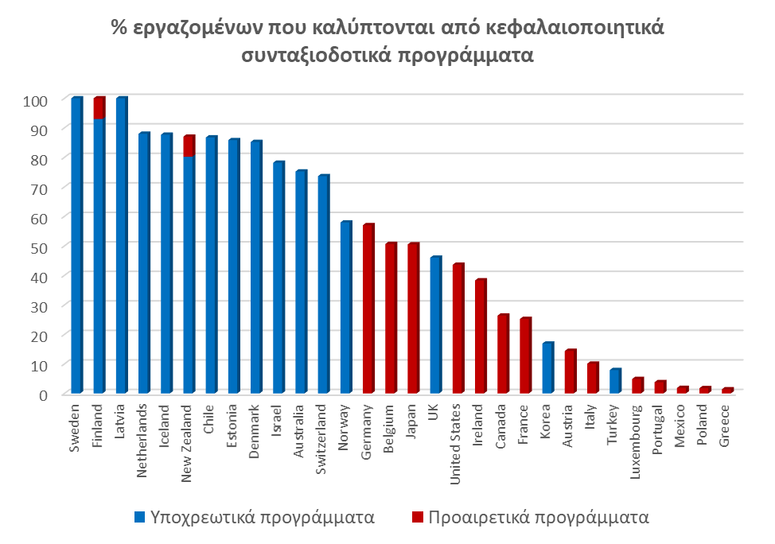
Η διεθνής εμπειρία

Slide 8
Η διεθνής εμπειρία
Περιουσιακά στοιχεία κεφαλαιοποιητικών συνταξιοδοτικών ταμείων ως % ΑΕΠ

Slide 9
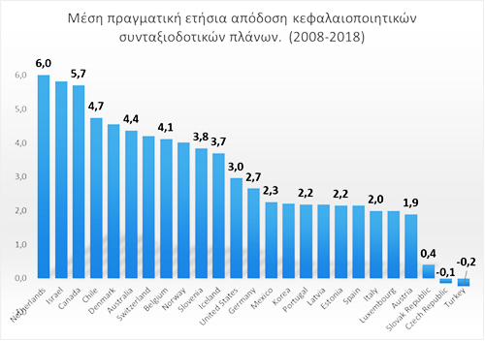
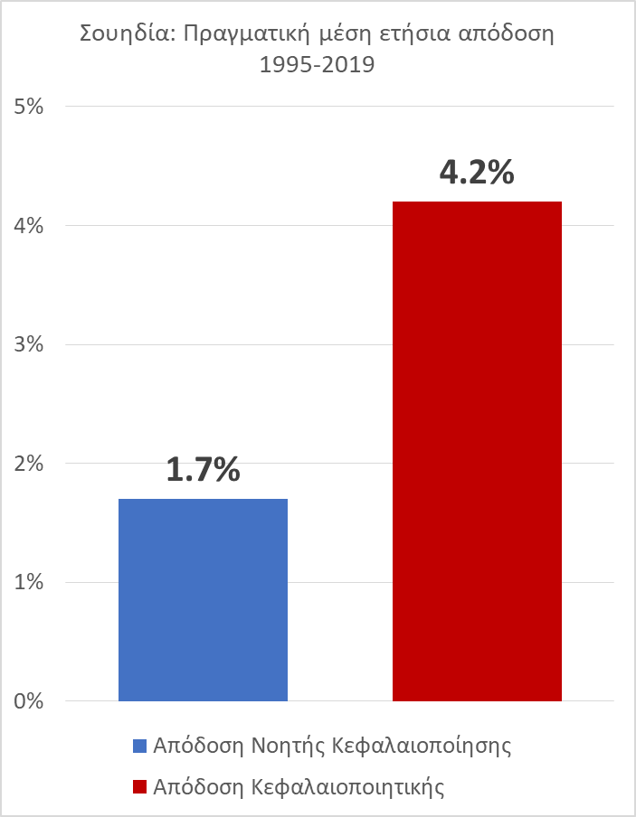
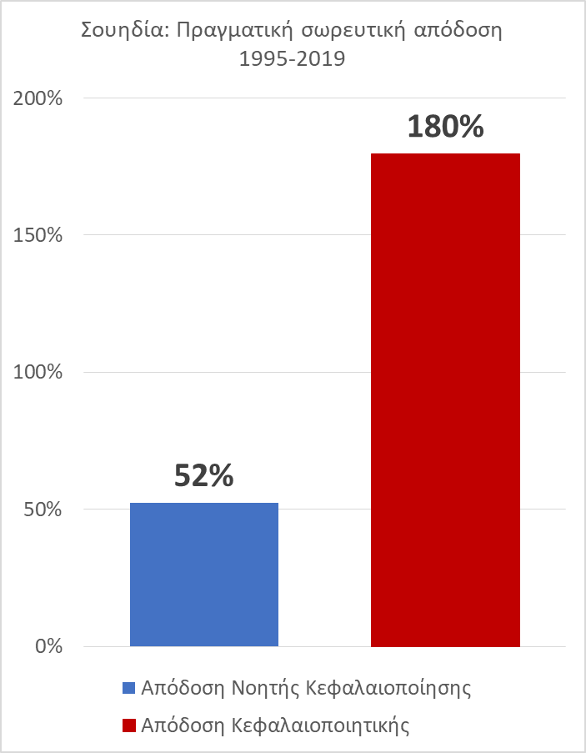
Η διεθνής εμπειρία
Διαχρονικές αποδόσεις σε χώρες του ΟΟΣΑ και τη Σουηδία
1. Χώρες ΟΟΣΑ 2. Σουηδία

Slide 10
Κύριοι άξονες της μεταρρύθμισης

Slide 11
Μεταρρύθμιση με το βλέμμα στη νέα γενιά
• Η μεταρρύθμιση του συστήματος Επικουρικής Ασφάλισης απαντά στην πρόκληση της γήρανσης του πληθυσμού, αξιοποιώντας την εμπειρία από επιτυχημένα μοντέλα ευρωπαϊκών χωρών που φημίζονται για την αποτελεσματικότητα του κοινωνικού τους κράτους, όπως η Σουηδία, η Δανία κ.ά
• Στοχεύει στην ενίσχυση της βιωσιμότητας του ασφαλιστικού συστήματος, με σαφές αναπτυξιακό πρόσημο
• Δημιουργεί τις προϋποθέσεις ώστε οι νέοι να πάρουν καλύτερες συντάξεις
• Δεν γίνεται καμία περικοπή-καμία αλλαγή στις υφιστάμενες συντάξεις

Slide 12
Δημιουργούνται ατομικοί «κουμπαράδες»
• Βασικό χαρακτηριστικό του νέου συστήματος είναι ότι δημιουργούνται ατομικοί λογαριασμοί («κουμπαράδες») από τους οποίους θα καταβληθούν οι μελλοντικές συντάξεις των νέων εργαζομένων
• Αντί δηλαδή οι εισφορές των νέων να χρησιμοποιούνται για την πληρωμή της επικουρικής σύνταξης των σημερινών συνταξιούχων, θα αποταμιεύονται και θα επενδύονται, δημιουργώντας ένα αποθεματικό, από το οποίο θα πληρωθούν οι μελλοντικές τους συντάξεις
• Οι εισφορές που πληρώνει ο κάθε νέος εργαζόμενος θα πηγαίνουν στη δική του σύνταξη, η οποία θα υπολογίζεται στη βάση του σωρευμένου ποσού εισφορών και αποδόσεων

Slide 13
Ποιους αφορά το νέο σύστημα
• Το νέο σύστημα επικουρικής ασφάλισης θα είναι υποχρεωτικό για το σύνολο των μισθωτών και αυτοαπασχολούμενων που εισέρχονται για πρώτη φορά στην αγορά εργασίας από 1η Ιανουαρίου 2022 και είναι υπόχρεοι επικουρικής ασφάλισης (μισθωτοί δημοσίου και ιδιωτικού τομέα, δικηγόροι και μηχανικοί)
• Προαιρετικά, αν δηλαδή το επιθυμούν, μπορούν να ενταχθούν σε αυτό ασφαλισμένοι κάτω των 35 ετών οι οποίοι είτε δεν έχουν υποχρεωτική επικουρική ασφάλιση (π.χ. ένας λογιστής), είτε είναι ήδη ασφαλισμένοι στο υφιστάμενο σύστημα.
• Το ύψος των εισφορών για το νέο επικουρικό σύστημα παραμένει ως έχει (6% για τους μισθωτούς και βάσει ασφαλιστικής κλάσης για τους αυτοαπασχολούμενους)

Slide 14
Πώς θα γίνεται η διαχείριση
• Η διαχείριση των ατομικών αυτών λογαριασμών -των ατομικών «κουμπαράδων»- θα γίνεται μέσω ενός νέου δημοσίου φορέα, ενός νέου Ταμείου που θα διοικείται από πιστοποιημένους επαγγελματίες
• Θα δημιουργηθεί περιορισμένος αριθμός προσεκτικά σχεδιασμένων επενδυτικών χαρτοφυλακίων, όπου -με επιλογή του ασφαλισμένου και ανάλογα με το προφίλ του- θα επενδύονται τα κεφάλαια του «ασφαλιστικού κουμπαρά» του
• Κάθε εργαζόμενος θα μπορεί να έχει τον πλήρη έλεγχο των εισφορών του και των αποδόσεών τους μέσω πρόσβασης από το κινητό ή/και τον υπολογιστή του ανά πάσα στιγμή, όπως συμβαίνει και με το e-banking

Slide 15
Η επικουρική ασφάλιση παραμένει δημόσια
• Η νέα επικουρική παραμένει το δεύτερο σκέλος της υποχρεωτικής κοινωνικής ασφάλισης - Παραμένει δημόσια!
• Δεν τίθεται επομένως κανένα θέμα ιδιωτικοποίησης της επικουρικής ασφάλισης
• Το Ταμείο που θα διαχειρίζεται τις εισφορές, που θα ονομάζεται ΤΕΚΑ (Ταμείο Επικουρικής Κεφαλαιοποιητικής Ασφάλισης) θα είναι Νομικό Πρόσωπο Δημοσίου Δικαίου - Το ΤΕΚΑ θα υπόκειται σε ισχυρή κρατική εποπτεία και θα επενδύει με αυστηρά και διαφανή κριτήρια

Slide 16
Δεν αλλάζει τίποτα για τους «παλαιούς» εργαζόμενους και τους τωρινούς συνταξιούχους
• Από τη σχεδιαζόμενη μεταρρύθμιση δεν επηρεάζεται ούτε η καταβολή ούτε το ύψος των επικουρικών συντάξεων του υφιστάμενου συστήματος
• Οι υφιστάμενες συντάξεις και οι συντάξεις των ασφαλισμένων που θα συνταξιοδοτηθούν με το ισχύον σύστημα θα εξακολουθήσουν να υπολογίζονται με βάση τους υφιστάμενους κανόνες και δεν πρόκειται να θιγούν

Slide 17
Τα οικονομικά του νέου συστήματος (2022-2070)

Slide 18
Οικονομικές Μελέτες
I. Αναλογιστική Μελέτη (Εθνική Αναλογιστική Αρχή)
II. Μακροοικονομική Μελέτη (ΙΟΒΕ)
III. Μελέτη Βιωσιμότητας Δημοσίου Χρέους (ΟΔΔΗΧ)

Slide 19
Βασικά ευρήματα
• Αργή ωρίμανση του νέου συστήματος - Το ποσοστό κάλυψης των ασφαλισμένων από τη νέα επικουρική θα ξεπεράσει το 50% το 2045 και το 90% το 2065
• Αποθεματικό ίσο με 31% του ΑΕΠ στο τέλος της περιόδου αναφοράς (2070)
• Το κόστος μετάβασης εκτιμάται σε 300 εκατ. ευρώ –κατά μέσο όρο- κάθε χρόνο για την πρώτη 10ετία εφαρμογής του νέου συστήματος
• Η πραγματική μέση ετήσια επιβάρυνση του προϋπολογισμού για την περίοδο αναφοράς (2022-2070) ίση με 120 εκατ. ευρώ ή, σωρευτικά, 6 δισ. έως το 2070 (= ταμειακό κενό - επιπρόσθετα δημοσιονομικά έσοδα)

Slide 20
Βασικά ευρήματα
• Αυτό θα συμβεί καθώς οι απώλειες εσόδων του «παλιού» ταμείου επικουρικής ασφάλισης θα αντισταθμιστούν από τα πρόσθετα δημοσιονομικά έσοδα που θα προκύψουν χάρη στη μεταρρύθμιση
• Αύξηση εγχώριων επενδύσεων κατά 0,6% ΑΕΠ μεσοσταθμικά την περίοδο 2022-2070
• Ενίσχυση της απασχόλησης (+0,4% το 2070)
• Αύξηση ΑΕΠ 6-7% το 2070
• Επίπτωση της μεταρρύθμισης στο λόγο Χρέους/ΑΕΠ αμελητέα έως το 2030 και πολύ μικρή έως το 2040

Slide 21
Τι κερδίζουν οι νέοι από την μεταρρύθμιση

Slide 22
Υψηλότερες συντάξεις για τους ασφαλισμένους
Σημαντικά υψηλότερη μέση παροχή (επικουρική σύνταξη) από το νέο Ταμείο υποθέτοντας αποδόσεις των επενδύσεων των αποθεματικών ίσες με τις αποδόσεις των κεφαλαιοποιητικών Ταμείων των χωρών μελών του ΟΟΣΑ ή Δημοσίων Ελληνικών Ταμείων

Slide 23
Υψηλότερες συντάξεις για τους ασφαλισμένους
153 €
Μηνιαία επικουρική σύνταξη με το «παλιό» σύστημα για εργαζόμενο αμειβόμενο με τον κατώτατο μισθό, 650€, & 40 έτη ασφάλισης.
Μηνιαία επικουρική σύνταξη με το Νέο Κεφαλαιοποιητικό σύστημα (υποθέτοντας αποδόσεις ίσες με το μέσο όρο των αποδόσεων των κεφαλαιοποιητικών συνταξιοδοτικών συστημάτων των χωρών μελών του ΟΟΣΑ - περίοδος αναφοράς 2008-2018).
219 € +43%
257 € +68%
Μηνιαία επικουρική σύνταξη με το Νέο Κεφαλαιοποιητικό σύστημα (υποθέτοντας αποδόσεις ίσες με την μέση ετήσια απόδοση των αποθεματικών του ΕΦΚΑ που διαχειρίζεται το Μικτό Αμοιβαίο Κεφάλαιο της ΑΕΔΑΚ Ασφαλιστικών Οργανισμών - περίοδος αναφοράς 2003-2020).

Slide 24
Υψηλότερες συντάξεις για τους ασφαλισμένους
353 €
Μηνιαία επικουρική σύνταξη με το «παλιό» σύστημα για εργαζόμενο ιδιωτικού τομέα αμειβόμενο με τον μισθό 1500€ & 40 έτη ασφάλισης.
Μηνιαία επικουρική σύνταξη με το Νέο Κεφαλαιοποιητικό σύστημα (υποθέτοντας αποδόσεις ίσες με το μέσο όρο των αποδόσεων των κεφαλαιοποιητικών συνταξιοδοτικών συστημάτων των χωρών μελών του ΟΟΣΑ - περίοδος αναφοράς 2008-2018).
505 € +43%
594 € +68%
Μηνιαία επικουρική σύνταξη με το Νέο Κεφαλαιοποιητικό σύστημα (υποθέτοντας αποδόσεις ίσες με την μέση ετήσια απόδοση των αποθεματικών του ΕΦΚΑ που διαχειρίζεται το Μικτό Αμοιβαίο Κεφάλαιο της ΑΕΔΑΚ Ασφαλιστικών Οργανισμών - περίοδος αναφοράς 2003-2020).

Slide 25
Τα 5 σημαντικότερα πλεονεκτήματα της μεταρρύθμισης
1. Οδηγεί σε υψηλότερες επικουρικές συντάξεις για τους νέους ασφαλισμένους, όπως δείχνει η ευρωπαϊκή εμπειρία την οποία ακολουθούμε, με πλήρη διασφάλιση των υφιστάμενων συντάξεων
2. Εισάγει τη λογική του «ατομικού κουμπαρά», δίνοντας στον νέο ασφαλισμένο περισσότερες επιλογές και μεγαλύτερο έλεγχο στο τελικό ύψος της σύνταξής του
3. Βοηθά στην αποκατάσταση της εμπιστοσύνης των νέων προς το ασφαλιστικό σύστημα συνδέοντάς τους με την σύνταξή τους και απαντώντας στην ανησυχία που εκφράζουν πολλοί νέοι ότι «δεν θα πάρω ποτέ σύνταξη»

Slide 26
Τα 5 σημαντικότερα πλεονεκτήματα της μεταρρύθμισης
4. Δημιουργεί καινούρια κουλτούρα αποταμίευσης, με σημαντικά οφέλη για την εθνική οικονομία - Γιατί μέσα από το νέο σύστημα θα δημιουργηθεί και ένας εθνικός «κουμπαράς», οι πόροι του οποίου θα επενδυθούν στην εθνική οικονομία - Οι επενδύσεις σημαίνουν ανάπτυξη, νέες θέσεις εργασίας, αυξημένα έσοδα για το κράτος
5. Ενισχύει τη βιωσιμότητα του ασφαλιστικού συστήματος αποσυνδέοντας την επικουρική ασφάλιση από τις δυσμενείς δημογραφικές εξελίξεις

Slide 27
Ευχαριστούμε

